Slide 1
Présentation à la rencontre des DSA et des chefs de division ressources financières et matérielles
Bonification des transferts centraux
Direction générale adjointe- Service aux citoyens 7 et 8 mai 2019

Slide 2
MANDAT 2019
      Distribuer des sommes additionnelles aux arrondissements et non pas réallouer les budgets existants.
      Échéance au 15 mai pour permettre l’intégration des bonifications dans les enveloppes 2020.
      Les hypothèses retenues ne présument pas des résultats des démarches à venir (établissement d’un coût standard pour les bibliothèques, comité de travail permanent sur le déneigement et GPA pour les parcs).
      Les propositions émanant des comités sont préliminaires. Seuls la Direction générale et les élus pourront à une étape ultérieure confirmer les enveloppes disponibles au cadre budgétaire 2020.

Slide 3
RÉFORME DU FINANCEMENT DES ARRONDISSEMENTS INITIALE
      Principe de redistribution du budget de l’activité entre les 19 arrondissements en fonction de différents critères (gain sur 5 ans et perte sur 10 ans).
      Mise à jour annuelle des paramètres dans le cadre du processus budgétaire.
      Évolution des transferts centraux depuis 2015
- Bibliothèques (en excluant les nouvelles installations) = (4 177 500 $)
- Déneigement (en tenant compte de la centralisation de certaines activités) = 699 900 $
- Parcs = 2 732 500 $

Slide 4
Bibliothèques
Hypothèses de calcul et de répartition des montants additionnels
Base de travail : rapport produit en novembre 2018 suite à une démarche commune des représentants des arrondissements (directeurs CSLDS et C/D culture et bibliothèques) et du Service de la culture

Slide 5
Hypothèse 1
Conformément aux conclusions du rapport du groupe de travail sur la révision de la RFA pour les bibliothèques et afin de garantir une meilleure prévisibilité des budgets, il est proposé :
  D’augmenter significativement le poids de la superficie et diminuer le poids du paramètre relatif aux résultats (prêts ou achalandage). Proportion retenue pour fins de calcul : 60 %/40 %
  D’utiliser la fréquentation plutôt que les prêts et retours.
  Hypothèse 2
Retourner aux arrondissements les montants qui ont été retranchés depuis 2016 dans le cadre de la mise à jour des paramètres RFA BIBLIOTHÈQUES.
RECOMMANDATION DU COMITÉ
Bonifier les transferts centraux des montants correspondant à l’hypothèse la plus favorable.

Slide 6
Arrondissements | Répartition 60/40 | Variation du transfert avant nouveaux projets 2016-2019² | Meilleure option
Ahuntsic-Cartierville | 204 984 $ | -152 366 $ | 204 984 $
Anjou | 149 701 $ | -25 184 $ | 149 701 $
Côte-des-Neiges—Notre-Dame-de-Grâce | 545 156 $ | -760 264 $ | 760 264 $
L’Île-Bizard—Sainte-Geneviève | 40 121 $ | 21 690 $ | 40 121 $
Lachine | 165 901 $ | -218 693 $ | 218 693 $
LaSalle | 165 258 $ | -451 904 $ | 451 904 $
Mercier—Hochelaga-Maisonneuve | 251 670 $ | -111 023 $ | 251 670 $
Montréal-Nord | 219 583 $ | -315 334 $ | 315 334 $
Outremont | 107 575 $ | 28 583 $ | 107 575 $
Le Plateau-Mont-Royal | 163 644 $ | -334 280 $ | 334 280 $
Pierrefonds-Roxboro | 132 081 $ | -86 349 $ | 132 081 $
Rivière-des-Prairies—Pointe-aux-Trembles | 198 582 $ | -150 957 $ | 198 582 $
Rosemont—La Petite-Patrie | 354 563 $ | -161 714 $ | 354 563 $
Saint-Laurent | 352 810 $ | -714 375 $ | 714 375 $
Saint-Léonard | 277 728 $ | 162 223 $ | 277 728 $
Le Sud-Ouest | 255 094 $ | -74 862 $ | 255 094 $
Verdun | 150 028 $ | -84 392 $ | 150 028 $
Ville-Marie | 156 566 $ | -135 937 $ | 156 566 $
Villeray—Saint-Michel—Parc-Extension | 286 437 $ | -612 343 $ | 612 343 $
Total général | 4 177 482 $ | -4 177 482 $ | 5 685 886 $

Slide 7
Déneigement
Hypothèses de calcul et de répartition des montants additionnels
Base de travail : résultats de la GPA 2017 réalisée pour 18 arrondissements

Slide 8
Épandage trottoirs
La bonification est calculée sur la base des coûts variables (cols bleus et sels de voirie et abrasifs) établis lors de la GPA 2017 pour l’épandage sur les trottoirs réalisé en régie.
La volonté est de doter les arrondissements pour l’équivalent de 25 sorties soit ce qui est actuellement prévu dans les contrats, mais aussi ce qui était la réalité au moment de la GPA 2017.
RECOMMANDATION DU COMITÉ
Bonifier les transferts centraux des montants correspondant à l’hypothèse la plus favorable.
  Coût variable moyen de l’arrondissement/km de trottoirs
  Coût variable moyen de tous les arrondissements/km de trottoirs = 649.14$

Slide 9
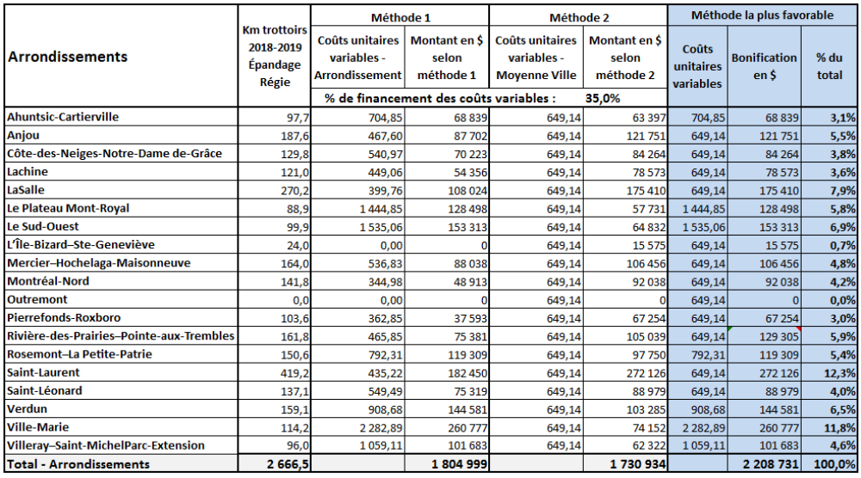

Slide 10
Pistes cyclables
Seules les pistes cyclables sont considérées aux fins de la bonification et les calculs sont basés sur la volumétrie en km linéaires (données au 31-12-2018 du Service de l’urbanisme et de la mobilité)
RECOMMANDATION DU COMITÉ
Utiliser le coût standard établi dans le cadre de la GPA pilote de Ville-Marie qui est de 11 705 $ par kilomètre linéaire de pistes cyclables
  100 % pour les pistes cyclables du réseau quatre saisons
  50 % pour les autres pistes

Slide 11
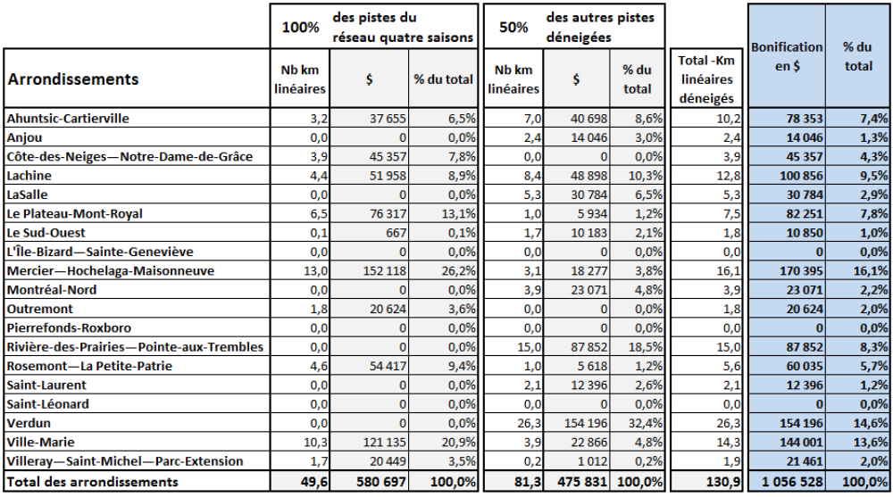


Slide 12
Élargissement du programme d’aide au déneigement destiné aux personnes à mobilité réduite
Actuellement, seuls les arrondissements Le Plateau-Mont-Royal, Mercier–Hochelaga-Maisonneuve et Ville-Marie offrent le service à leurs citoyens.
RECOMMANDATION DU COMITÉ
Utiliser le coût moyen pour les trois arrondissements qui offrent déjà le service qui est de 10 000 $.

Slide 13
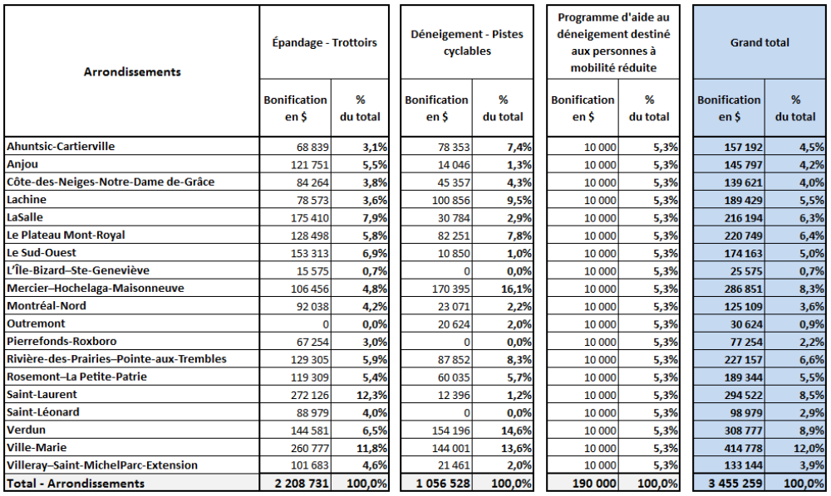

Slide 14
Parcs
Hypothèses de calcul et de répartition des montants additionnels
Mise an garde : les données transmises pour le critère 2 feront l’objet de vérification par chacun des arrondissements et cela pourrait avoir un impact sur la répartition du montant de 1 000 000$ et donc sur le consolidé.
Base de travail : considérant qu’aucune donnée de type GPA n’est disponible , l’hypothèse est de travailler à l’élaboration de critères permettant de répartir une somme de 4 000 000 $.

Slide 15
Pour les fins de l’exercice en cours, les membres du comité ont convenu que les éléments suivants ne seraient pas considérés :
Entretien des parcs délégués, puisque le règlement 08-056 prévoit que les arrondissements concernés pourraient obtenir des ajustements budgétaires au moment de l’établissement des surplus de gestion s’ils sont en mesure de démontrer et de documenter les coûts réels d’entretien de ces parcs.
Entretien des arbres et arboriculture qui devrait faire l’objet d’une réflexion plus large

Slide 16
Surfaces minéralisées, places publiques, lacs et étangs
Afin de compenser pour les surfaces qui n’avaient pas été considérées de façon spécifique lors de la RFA initiale, il est proposé d’utiliser l’écart entre la superficie totale de 2019 et la superficie considérée en 2016 (surface gazonnée et plateaux sportifs). Cela représente une superficie totale de 6 782 323 m² .
RECOMMANDATION DU COMITÉ
Répartir une somme de 2 000 000$ proportionnellement à la superficie .

Slide 17
Horticulture
Afin de compenser les efforts des arrondissements en horticulture (saillies
végétalisées, fosses déminéralisées et îlots centraux plantés), les arrondissements ont été invité à fournir les données relatives à la superficie des surfaces végétalisées aménagées entre 2016 et 2019.
Cela représente une superficie totale de 196 332 m².
RECOMMANDATION DU COMITÉ
Répartir une somme de 1 000 000$ au prorata des m² de surfaces
végétalisées .

Slide 18
Utilisation accrue des parcs
En l’absence de données sur la fréquentation dans les parcs, le groupe de travail recommande l’utilisation d’un ratio : nombre d'habitants pondérés (jeunes de 0 à 19 ans et aînés de plus de 65 ans) par m² de parcs.
RECOMMANDATION DU COMITÉ
Répartir une somme de 1 000 000$ entre les arrondissements pour
lesquels le ratio ( population ajustée / superficie ) se situe au-dessus de la
moyenne.

Slide 19
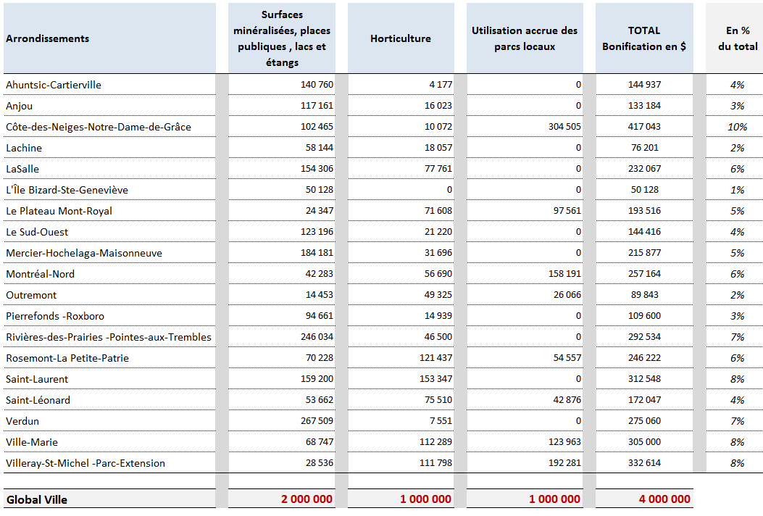

Slide 20
Conclusion
Les résultats de la démarche représenteraient un ajustement total des transferts centraux aux arrondissements de 13 141 145$ réparti entre les arrondissements.
Pour les trois activités concernées, les participants aux groupes de travail recommandent des étapes subséquentes soit l’établissement d’un coût standard pour les bibliothèques, la mise en œuvre du comité de travail permanent sur le déneigement et une démarche de GPA pour les parcs.

